Slide 1
Перше засідання робочої групи з розроблення стратегії розвитку Нетішинської міської територіальної громади на період до 2027 року
29 травня 2023 року

Slide 2
ОСНОВНІ ПИТАННЯ
01
Важливість та актуальність стратегічного планування
02
Основні етапи роботи над розробкою стратегії розвитку громади
03
Проведення соціально-економічного аналізу громади
04
Опитування громадян та бізнесу
05
Подальші кроки – загальний огляд графіку роботи зі стратегічного планування

Slide 3
Важливість та актуальність стратегічного планування

Slide 4
МІСЦЕВІ ОРГАНІЗАЦІЙНО-РОЗПОРЯДЧІ ДОКУМЕНТИ
Рішення сесії Нетішинської міської ради №35/1770 від 03.05.23р. «Про початок розроблення проєкту Стратегії розвитку Нетішинської міської територіальної громади на період до 2027 року»
Розпорядження Нетішинського міського голови №97/2023-р від 11.05.2023 «Про робочу групу з підготовки проєкту Стратегії розвитку Нетішинської міської територіальної громади на період до 2027 року»

Slide 5
ЧОМУ ПОТРІБНО ЗАЙМАТИСЯ СТРАТЕГІЧНИМ ПЛАНУВАННЯМ?
01
Суспільно узгоджена програма розвитку
04
Забезпечує прозору конкуренцію за обмежені місцеві ресурси
02
Дає можливість мешканцям та зацікавленим сторонам долучитись до життя громади
05
Дозволяє акумулювати ресурси на проривні напрямки розвитку, а не розпорошення на дрібні речі
03
06
Підвищує конкурентоспроможність громади в залученні зовнішніх ресурсів
Окреслює чіткий шлях розвитку громади

Slide 6
НОРМАТИВНО-ПРАВОВА ОСНОВА СТРАТЕГУВАННЯ
Закон України «Про місцеве самоврядування в Україні» № 280/97-ВР
Закон України «Про внесення змін до деяких законодавчих актів України щодо засад державної регіональної політики та політики відновлення регіонів і територій» № 2389-IX
Закон України «Про засади державної регіональної політики» № 156-VIII
Закон України «Про стратегічну екологічну оцінку» № 2354-VIII
Указ Президента України «Про Цілі сталого розвитку України на період до 2030 року» №722/2019
Методичні рекомендації щодо порядку розроблення, затвердження, реалізації, проведення моніторингу та оцінювання реалізації стратегій розвитку територіальних громад, затверджені Наказом Мінрегіону від 21.12.2022 р. № 265
Державна стратегія регіонального розвитку на 2021-2027 роки (ПКМУ від 5 серпня 2020 р. № 695)

Slide 7
Основні етапи роботи над розробкою стратегії розвитку

Slide 9
Проведення соціально-економічного аналізу громади

Slide 10
аналіз зовнішнього оточення громади та
виявлення потенційних можливостей зростання​
ЧОМУ ВАЖЛИВИЙ СОЦІАЛЬНО-ЕКОНОМІЧНИЙ АНАЛІЗ
(СЕА)?
виявлення стратегічних проблем всередині
громади​
важливий документ для SWOT- аналізу
довідкові дані для оцінки проєктів, передбачений планами дій​

Slide 11
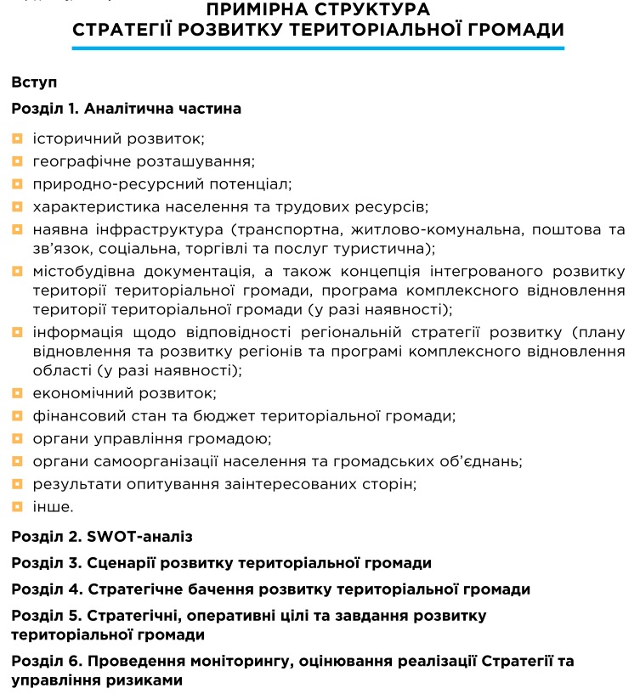

Slide 12
ШАБЛОН СЕА
1.Історичний розвиток – Управління культури;
2. Географічне розташування – Відділ земельних ресурсів та охорони навколишнього природного середовища, «Центр туризму і краєзнавства учнівської молоді»;
3.Природно-ресурсний потенціал – Відділ земельних ресурсів та охорони навколишнього природного середовища, «Центр туризму і краєзнавства учнівської молоді», відділ містобудування та архітектури:
3.1. Земельні ресурси – Відділ земельних ресурсів та охорони навколишнього природного середовища, «Центр туризму і краєзнавства учнівської молоді», відділ містобудування та архітектури;
3.2. Клімат – Відділ земельних ресурсів та охорони навколишнього природного середовища, «Центр туризму і краєзнавства учнівської молоді», відділ містобудування та архітектури;
3.3. Природні ресурси – Відділ земельних ресурсів та охорони навколишнього природного середовища, «Центр туризму і краєзнавства учнівської молоді», відділ містобудування та архітектури;
3.4. Стан довкілля – Відділ земельних ресурсів та охорони навколишнього природного середовища, «Центр туризму і краєзнавства учнівської молоді», відділ містобудування та архітектури;
4.Характеристика населення та трудових ресурсів – Відділ економіки :
4.1. Чисельність населення і демографічна ситуація – Відділ економіки ;
4.2. Зайнятість населення та безробіття – Центр зайнятості ;
4.3. Доходи населення і заробітна плата – Відділ економіки ;

Slide 13
5. Наявна інфраструктура – КП НМР «Агенція місцевого розвитку»:
5.1. Транспортна інфраструктура – Відділ благоустрою та житлово-комунального господарства;
5.2. Житлово-комунальне господарство – Відділ благоустрою та житлово-комунального господарства;
5.3. Поштова інфраструктура та зв’язок – КП НМР «Агенція місцевого розвитку»;
5.4. Соціальна інфраструктура — КП НМР «Агенція місцевого розвитку»:
5.4.1. Мережа закладів освіти – Управління освіти;
5.4.2. Мережа закладів охорони здоров’я – КНП НМР «СМСЧ м. Нетішин», КП НМР «Центр ПМСД»;
5.4.3. Мережа закладів культури – Управління культури, Відділ молоді та спорту;
5.4.4. Соціальні послуги – Управління соціального захисту населення;
5.4.5. Адміністративні послуги – Центр надання адміністративних послуг;
5.5. Інфраструктура туризму, торгівлі та послуг – Відділ торгівлі та закупівель, КП НМР «Агенція місцевого розвитку»;
6. Містобудівна документація – Відділ містобудування та архітектури;
7. Відповідність регіональній стратегії розвитку – Робоча група;
8. Економічний розвиток – Відділ економіки ;
9. Фінансовий стан та бюджет територіальної громади – Фінансове управління ;
10. Органи управління громадою – Загальний відділ;
11. Органи самоорганізації населення та громадських об’єднань – Відділ з організаційних питань;
12. Результати опитування заінтересованих сторін – КП НМР «Агенція місцевого розвитку».

Slide 14
РОЗСТАВЛЯЄМО АКЦЕНТИ ПРИ ПІДГОТОВЦІ СЕА
порівняльний аналіз із середньообласними показниками та сусідніми громадами
збір даних та створення бази даних
порівняльний аналіз даних за 3-5 попередніх років
графічна візуалізація даних
висновки/підсумки по кожній сфері/розділу
визначення відповідальних та дедлайну

Slide 15
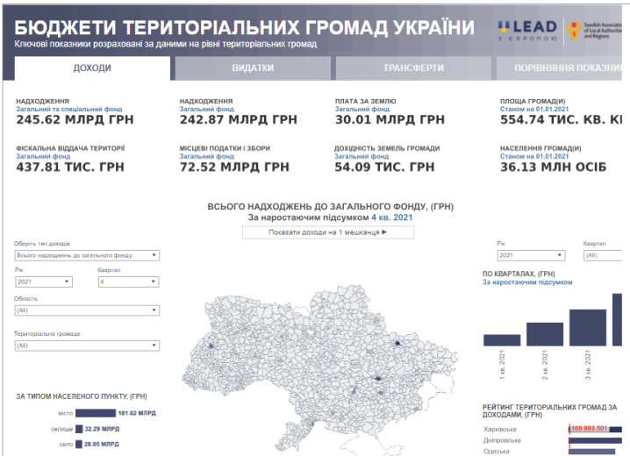
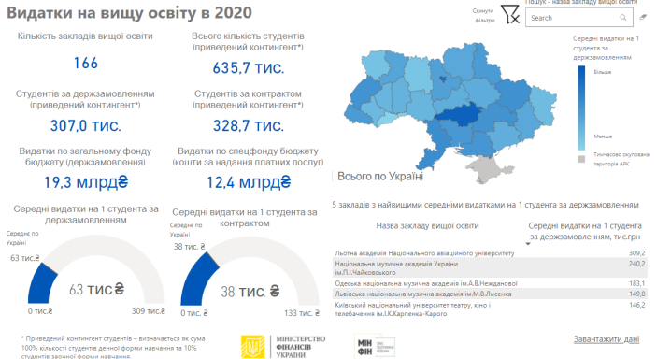
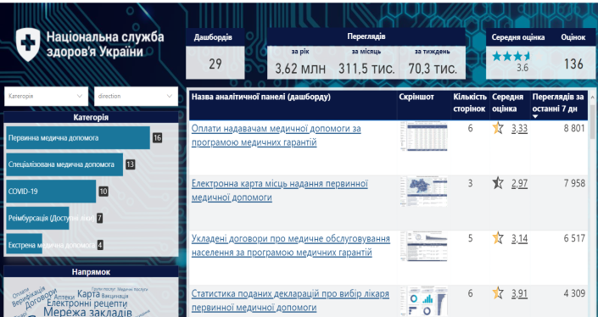
ВІДКРИТІ ДАНІ
Основні фінансові показники громад (ОНОВЛЕНИЙ)
https://decentralization.gov.ua/news/14281?page=2
Видатки на освіту
https://mof.gov.ua/uk/the-reform-of-education
АНАЛІТИЧНІ ПАНЕЛІ (ДАШБОРДИ)
https://nszu.gov.ua/e-data/dashboard

Slide 16
Опитування громадян та бізнесу

Slide 17
опитування –це один із способів залучення частини заінтересованих сторінта додатковеджерелоінформації
ЧОМУ ВАЖЛИВО ПРОВОДИТИ ОПИТУВАННЯ?
дослідити думку жителів щодо поточної ситуації в громаді та щодо їхніх очікувань
дослідити думку представників бізнесу щодо поточної ситуації інвестиційного клімату та щодо проблем, які ускладнюють розвиток бізнесу
порівняти результати аналізу, який здійснила робоча група, із оцінкою ситуації жителями громади та представниками бізнесу

Slide 18
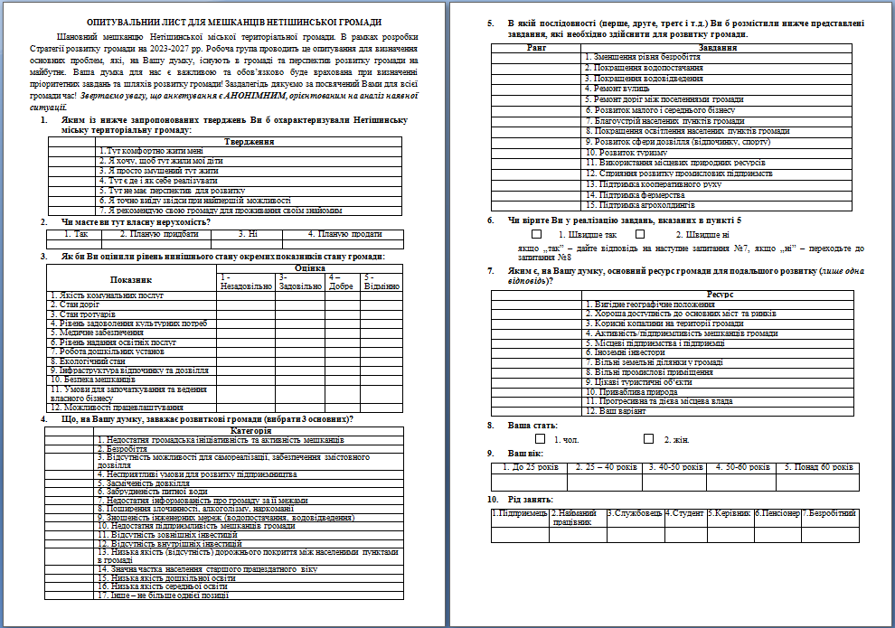
АНКЕТА
Анкета опитування мешканців

Slide 19
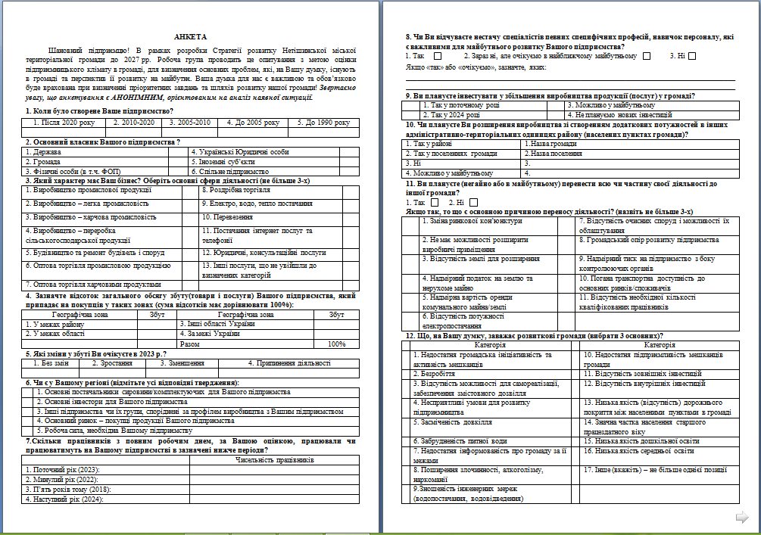
АНКЕТА
Анкета опитування бізнесу

Slide 20
Подальші кроки – загальний огляд графіку роботи зі стратегічного планування

